Slide 1
Мастер-класс «Приёмы формирования читательской грамотности на уроках русского языка».
Учитель русского языка и литературы МОУ СШ № 38 Волгограда
Чевтаева И.Б.

Slide 2
Цель: обмен опытом педагогической деятельности по организации системы работы с текстом на уроках русского языка как одной из форм эффективной подготовки к сдаче ОГЭ и ЕГЭ.
Задачи:
- продемонстрировать коллегам приемы работы с текстом;
- прокомментировать эффективность применения данных приемов;
- отработать приемы работы с текстом на деятельностной основе (работа в группах).

Slide 3
ОСНОВНЫЕ ЭТАПЫ МАСТЕР-КЛАССА:
1. Мотивация учения.
2. Постановка педагогической проблемы.
3. Практическая демонстрация приемов. Комментарий к приему.
4. Подведение итогов мастер-класса.
5. Рефлексия.

Slide 4
Читательская грамотность включает в себя:
1. беглое чтение;
2. толкование текста в буквальном смысле;
3. оценка языка и формы сообщения;
4. поиск информации и её извлечение;
5. преобразование данных от частных явлений к обобщенным;
6. формулирование основных идей и выводов;
7. общее понимание текста;
8. размышления о содержании и оценка, соотнесение с внетекстовой информацией.

Slide 5
Приемы
Приём «Верите ли вы» …
Прием «Мозаика».«Реконструкция текста»
«Кластер»
Приём «Тонкий и Толстый вопрос»
Приём «Лингвистическая сказка»
Реставрация текста.
Приём «Опорный конспект»

Slide 6
II. Постановка педагогической проблемы
В наш век, где господствует телевидение, компьютеры, видеоигры, дети теряют интерес к чтению. Научить детей правильному, беглому, осознанному, выразительному чтению, а главное любви к книге – одна из главных задач обучения.
В своей практике я столкнулась со следующими проблемами:
– дети имеют низкую скорость чтения;
– зачастую они не понимают смысла прочитанного из-за ошибок при чтении;
– не могут извлечь необходимую информацию из предложенного текста;
– затрудняются кратко пересказать содержание, мало читают, не обладают читательской грамотностью.

Slide 7
Цель: развитие мыслительных навыков учащихся, необходимых не только в учебе, но и в дальнейшей жизни (умение принимать взвешенные решения, работать с информацией, анализировать различные стороны явлений).
ЗАДАЧИ:
1. научить осознанно, правильно, выразительно читать;
2. извлекать из текстов интересную и полезную информацию
3. самостоятельно выбирать книги для чтения;
4. работать с разными источниками информации (словарями, справочниками, в том числе и на электронных носителях);
5. высказывать оценочные суждения о прочитанном произведении; - развивать потребность в чтении (самостоятельном, инициативном).
Конечная цель обучения русскому языку - это практическая грамотность, речевая и языковая компетентность учащихся.

Slide 8
. Практическая демонстрация приемов
Для мотивации успешного учения школьников, нетрадиционной подачи учебного материала, заинтересованности работы с текстом предлагаю познакомиться с приемом «Верите ли вы…», который может быть началом урока, связывать разрозненные факты в единую картину; систематизировать уже имеющуюся информацию. Этот прием может стать нетрадиционным началом урока и в то же время способствовать вдумчивой работе с текстом, критически воспринимать информацию, делать выводы о точности и ценности информации. Учащимся предлагаются утверждения, с которыми они работают дважды: до чтения текста параграфа учебника и после знакомства с ним. Полученные результаты обсуждаются.

Slide 9
Тема урока «Имя прилагательное»
Использование приема «Верите ли вы…» в начале урока
Верите ли вы, что прилагательное – самостоятельная часть речи?
2. Верите ли вы, что прилагательное обозначает не только признак предмета?
3. Верите ли вы, что с помощью прилагательных можно угадать предмет?
4. Верите ли вы, что прилагательное может быть в предложении сказуемым?
5. Верите ли вы, что прилагательное может стать существительным?
6. Верите ли вы, что прилагательные могут быть художественным средством в речи?

Slide 10
«Тонкие» вопросы | «Толстые» вопросы
Кто? Что? Когда? Может…? Будет…? Мог ли…? Как звать…? Было ли…? Согласны ли вы…? Верно ли? | Дайте три объяснения, почему… ? Объясните, почему… ? Почему вы думаете… ? Почему вы считаете… ? В чём различие… ? Предположите, что будет, если… ? Что, если… ? Может… ? Будет… ? Мог ли… ? Согласны ли вы… ? Верно ли… ?

Slide 11
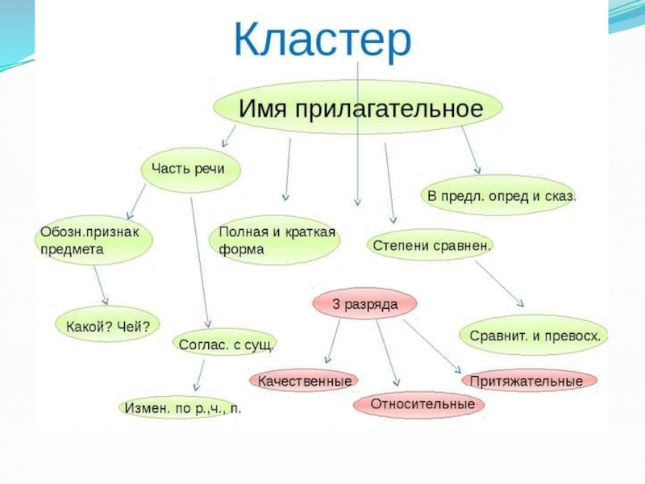

Slide 12
Представленные приемы работы с текстом позволяют решать такие речевые задачи:
учить видеть, слышать и чувствовать текст;
● пополнять речевую память учащегося;
● обогащать словарный запас;
● продуктивно усваивать учебный материал;
● прививать эстетический вкус;
● формировать собственное мнение, высказывать
и аргументировать его.

Slide 13
Спасибо за внимание!
Творческих успехов!

